Slide 1

ZAŠTITA ŽIVIH BIĆA
Zaštita čovjeka
Zašto nam je koža bitna?
Koje sve uloge koža obavlja?
Zaštita i zdravlje kože
Naš unutarnji obrambeni sustav
Kako se zaštititi?
Kako spriječiti zarazu?
Najfinija odjeća za čovjeka je njegova rođena koža, međutim, društvo nekada zahtijeva i više od toga.
Mark Twain

Slide 2

Zašto nam je koža bitna?
pokriva cijelu površinu tijela
najveći organ
štiti tijelo od vanjskih utjecaja
dlake – štite od gubitka topline, doprinose održavanju stalne tjelesne temperature
Promotri sliku pa odredi neke od faktora o kojima će ovisiti hoće li koža biti:
glatka ili naborana
suha ili masna
svjetlija ili tamnija.

Slide 3
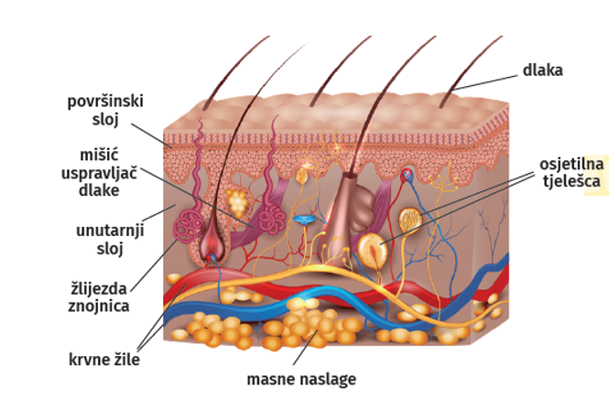
površinski sloj:
gornji sloj odumrlih
stanica
2. sloj živih stanica
U kojim se situacijama povećava broj pigmentnih zrnaca?
sposobnost diobe
rožnate stanice
sadrži pigmentna zrnca
ljušte se
štite od prejakoga djelovanja svjetlosti
Promatrajući sliku, odgovori što sve sadrži unutarnji sloj kože?
ne propuštaju plinove, vodu, mikroorganizme
zaštitna uloga

Slide 4
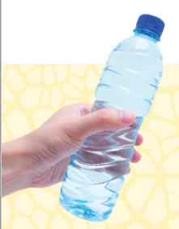
Koje sve uloge koža obavlja?
štiti organizam od bolesti i infekcija
stvara vitamin D
regulira tjelesnu temperaturu
organ je za izlučivanje
Čemu nam prilikom trčanja doprinosi znojenje i crvenilo lica?
osjetilni je organ
Koja je uloga vitamina D u kostima?
Što se događa s kapilarama, količinom izlučenoga znoja i dlačicama kad nam je zima?
Koje sve osjete iz okoline možemo primiti kožom?

Slide 5
Zaštita i zdravlje kože
pravilna njega kože
svakodnevno pranje mlakom vodom i sapunom
suhu kožu njegovati zaštitnom kremom
odijevanje čiste odjeće od prirodnih materijala
uporaba odgovarajućih dezodoransa

Slide 6
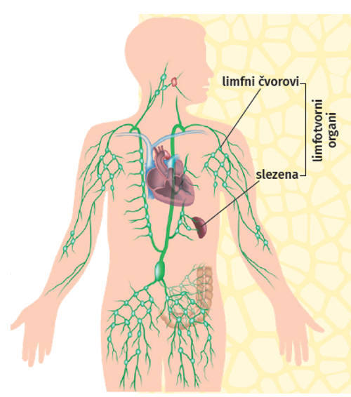
Naš unutarnji obrambeni sustav
IMUNOST
- otpornost organizma prema određenim uzročnicima bolesti
A) urođena
B) stečena
LEUKOCITI
bijele krvne stanice
mijenjaju oblik
kreću se po tijelu čovjeka
stvaraju protutijela koja svladavaju uzročnika
nastaje imunosna/obrambena reakcija

Slide 7
Kako se zaštititi?
CIJEPLJENJE
potiče imunost umjetnim putom
unos umrtvljenih uzročnika bolesti ili njihovih bezopasnih dijelova
potiče stvaranje vlastitih protutijela
dugotrajnija imunost
moguća zaštita od viroza iako za većinu ne postoji lijek: gripa, vodene kozice, ospice…
moguća zaštita od bakterioza: salmonela, tuberkuloza pluća, tetanus… + antibiotici
SERUM
krvni pripravak koji sadrži krvnu plazmu s protutijelima
suzbija trenutačnu bolest, npr. ugriz zmije
kratkotrajno rješenje zaraze

Slide 8
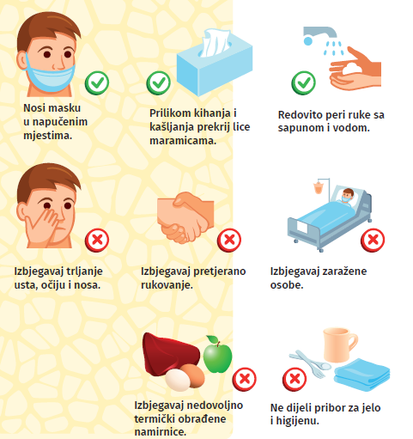
Kako spriječiti zarazu?
uravnotežena prehrana, tjelovježba, boravak na svježemu zraku, dovoljno sna
NAČINI ŠIRENJA ZARAZE:
izravnim kontaktom
vodom, hranom
krvlju, slinom, ostalim tjelesnim izlučevinama
prljavim rukama

Slide 9
Kako spriječiti zarazu?
NEKI OD NAČINA ŠIRENJA ZARAZE:
kihanjem
kašljanjem
slinom preko korištenoga pribora za jelo ili piće
krvlju
spolnim odnosom
UZROČNICI BOLESTI:
virusi
bakterije
gljivice
jednostanični organizmi
beskralježnjaci

Slide 10
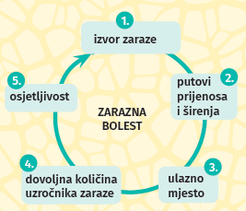
Kako spriječiti zarazu?
EPIDEMIJA
  zaraza koja se brzo širi
zahvaća velik broj osoba
EPIDEMIOLOŠKI LANAC

Slide 11

PONAVLJANJE
Zašto nam je koža bitna?
Kako ti održavaš zdravlje i zaštitu kože?
Kojim postupcima možemo spriječili širenje zaraze koju je uzrokovao neki mikroorganizam?
Objasni važnost cijepljenja.
Opiši važnost limfocita u borbi protiv uzročnika bolesti.

